Slide 1
Obrazová analýza
Jakub Dvoran
Ján Šudák
Ondrej Paralič
Dieu Linh Phamová

Slide 2
Otázky
Aké atribúty sa vyskytujú najčastejšie?
Ktoré atribúty sa zvyknú vyskytovať spolu?
Segmentácia zákazníkov
Doporučenie vhodnej dovolenky
Hodnotenie nálady zákazníka podľa atribútov

Slide 3
Návrhy na zlepšenie datasetu
Fotografie aj s osobami
Fotografie jedného človeka z viacerých dovoleniek
Fotografie viacerých ľudí s nejakými základnými charakteristikami

Slide 4
Cieľ
Odporúčiť vhodnú dovolenkovú destináciu
Identifikovanie najviac priraďovaných labelov

Slide 5
Analýza labelov
Počet labelov 147
Najviac zastúpené labely:
Mountain landforms
Highland
Mountain Range
Mountain

Slide 6
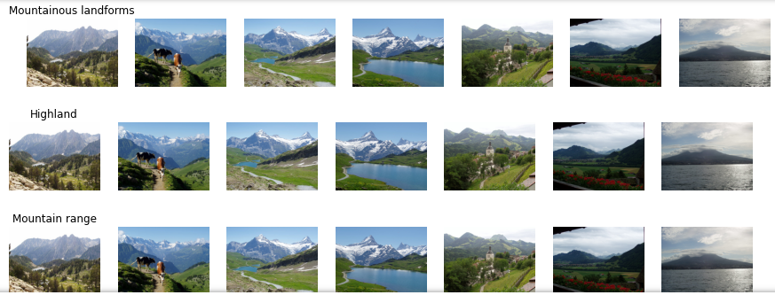

Slide 7
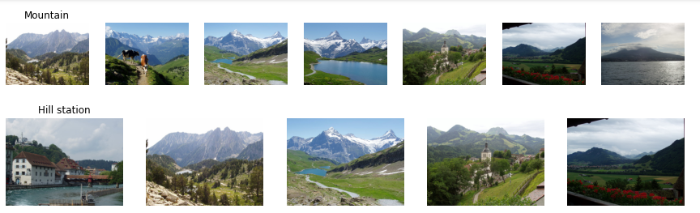
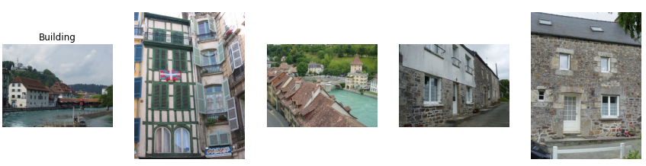

Slide 8
Ďakujeme za pozornosť

